Slide 1
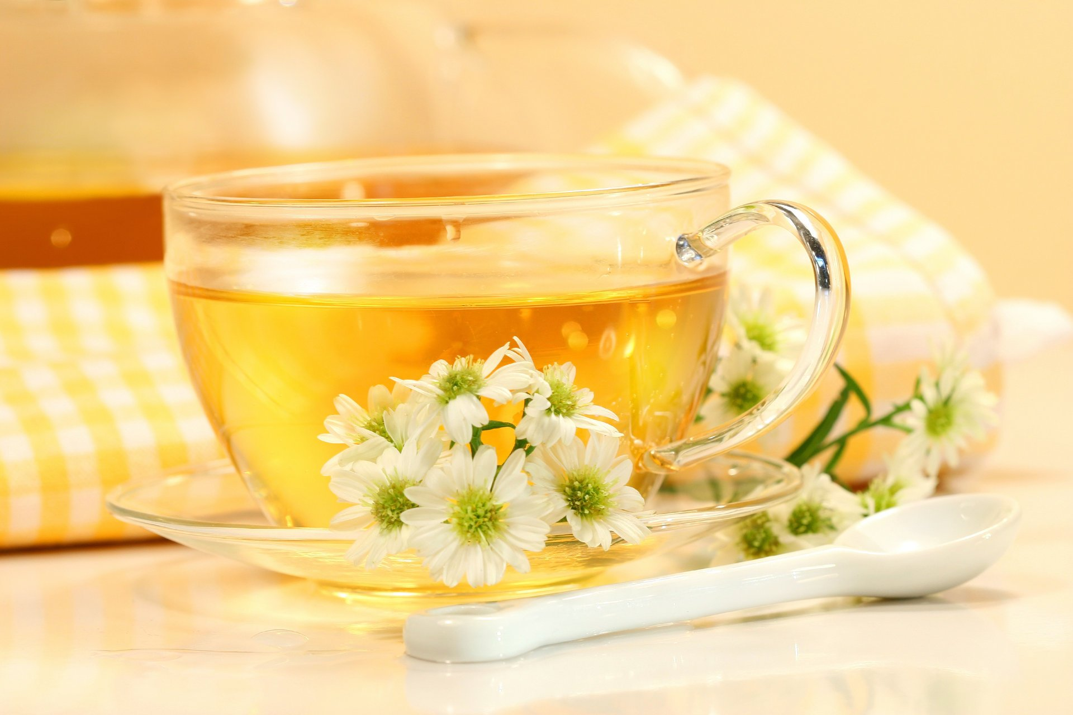
Знакомьтесь: ФИТОТЕРАПИЯ
Презентация для педагогов
Выполнила:учитель-логопед высшей квалификационной категории Александрова Н.Н.

Slide 2
Для укрепления иммунитета не обязательно ходить в аптеку за препаратами, можно принимать витаминные чаи
Чай из шиповника просто необходим организму. Витамина С в нем содержится не меньше, чем в цитрусовых.
Шиповник повышает гемоглобин в крови. А так же улучшает ее состав, очищает кровеносную систему и нормализует обменные процессы, происходящие в организме

Slide 3
Сейчас активно используют фитотерапию в детских садах с целью уменьшить количество вирусных и инфекционных заболеваний у детей.
Использование эфирных масел и трав – хорошая и безопасная профилактика ОРЗ и ОРВИ
Важным действием на организм : улучшение обмена веществ, регенерация тканей, стимуляция защитных функций организма, оказывают:
Алоэ, виноград и крыжовник, ромашка и календула, эвкалипт, сосна и пихта, шалфей и мать и мачеха, тысячелистник

Slide 4
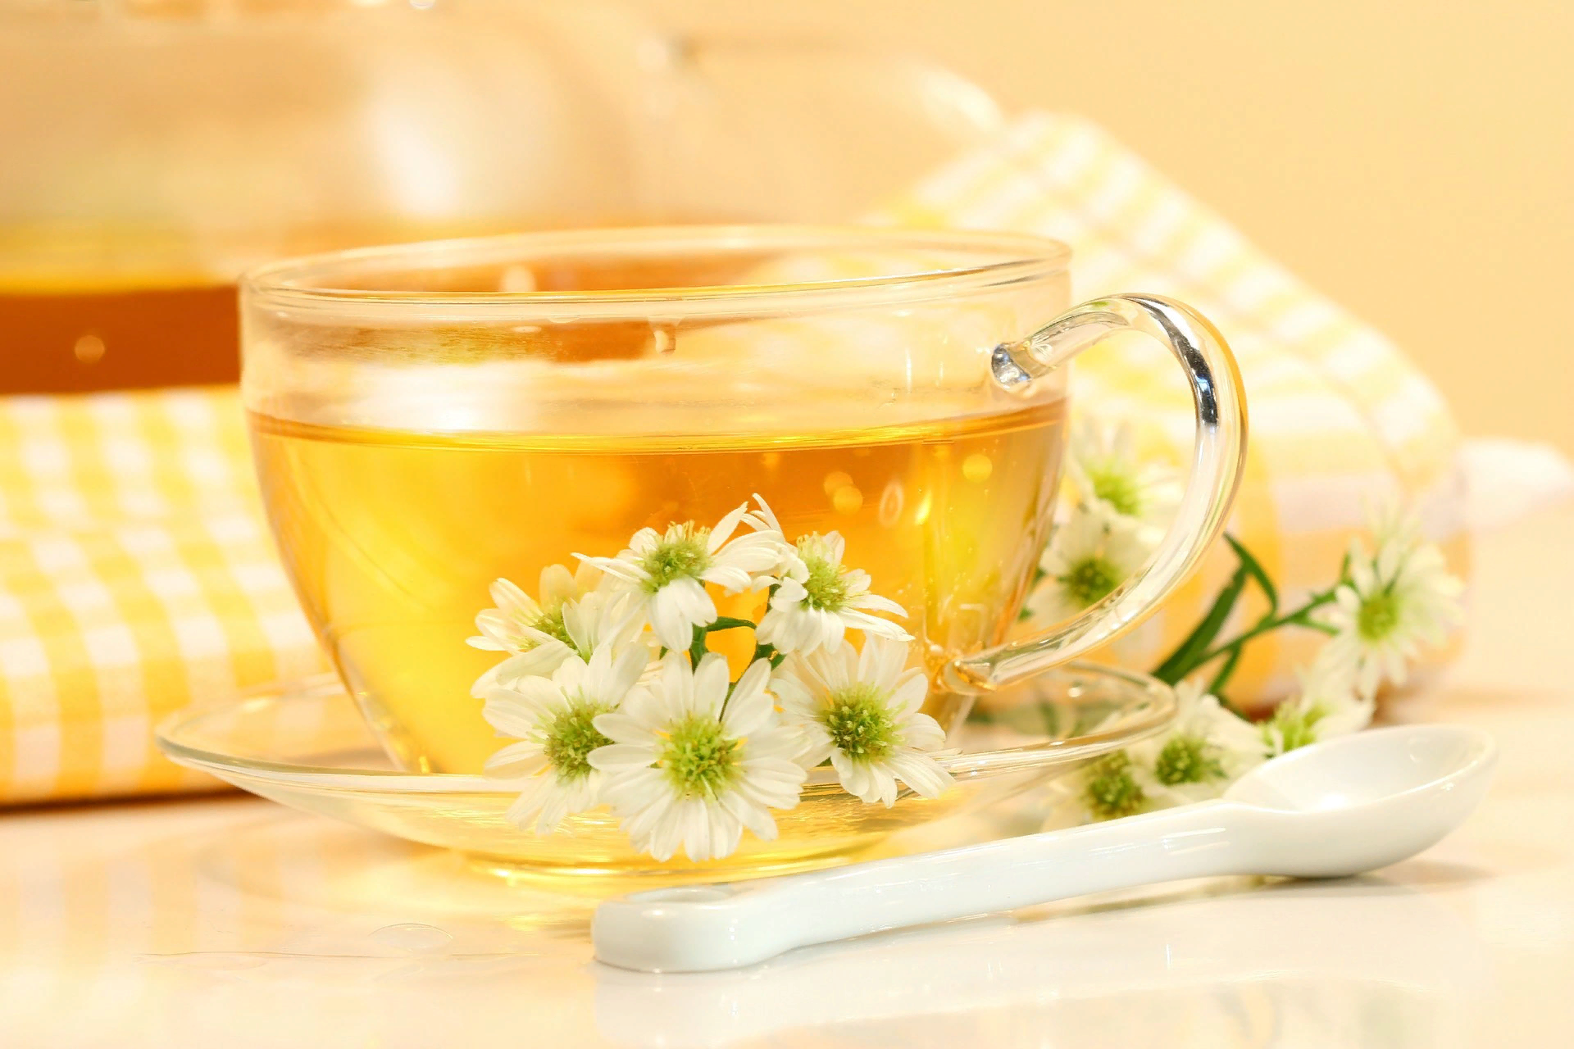
Определение:
Фитотерапия – использование растений для профилактики и лечения различных недугов. Фитопрепараты могут применяться как сами по себе. Так и в сочетании с химическими медикаментами

Slide 5
Из истории:
Фитотерапия- одна из самых древних наук. Появившаяся более 6000 лет назад.
Фитотерапия в переводе с греческого означает лечение травами. ВЫ русскоязычной литературе вместо термина «Фитотерапия» часто употреблялся термин «траволечение»

Slide 6
С древних времен наши предки использовали всевозможные растения для лечения различных недугов. Сейчас подобные методы называют фитотерапией. Но иногда к ней относят и лечение другими природными препаратами, например: мумиё, мед, прополис, маточное молочко.

Slide 7
Из глубины веков
Уже за 3000 лет до н.э. в Древней Ассирии, Египте, Индии, Китае были известны лечебные свойства трав. Этой темой занимались такие ученые древности, как:
Гиппократ (основатель греческой медицины),
Гален (римский философ и врач)
Диоксорид (отец европейской науки о лекарственных растениях)
Абу-Али Ибн Сина (Авиценна) (Выдающийся таджикский ученый)
Евпраския (Добродея) (внучка Великого Князя Киевской Руси Владимира Мономаха)
Богатые сведения о лекарственных растениях накопились в монастырях, где монахи собирали травы и лечили людей.

Slide 8
Подарки природы
Для человеческого организма компоненты растительных веществ ближе синтетических соединений, поэтому непереносимость фитопрепаратов встречается не часто. При этом витамины и другие биологически активные вещества, входящие в состав фитопрепаратов, положительно влияют на организм в целом.

Slide 9
Правда и мифы
Действие лекарств из трав определяется активными веществами, такими как алкалоиды, глизоиды, эфирные масла. В народе бытует мнение, что фитотерапия полностью безвредна, и, следовательно применяться может без ограничений, но такая беспечность может стать опасной. Ведь травы бывают ядовитыми, и, как ни странно, лекарственными они являются именно благодаря своей токсичности
Поэтому стоит помнить, что используя фитопрепарат. Нельзя допускать передозировок!

Slide 10
Виды фитотерапии
Этиотропная (направлена на устранение самой причины заболевания)
Патогенетическая (отвечает за подавление или устранение различных механизмов, приведших к развитию болезни)
Симптоматическая (призвана ослабить или полностью устранить отдельные симптомы).
В отдельную часть выделены Вспомогательные лекарственные препараты. Они предназначены для повышения эффективности или же для профилактики и устранения осложнений в период основной, традиционной терапии

Slide 11
Помощь иммунитету
Фитотерапия- отличный помощник для тех, у кого ослаблен иммунитет повышена склонность к инфекциям, прежде всего верхних дыхательных путей.
Например, общеукрепляющим и тонизирующим действием обладают черноплодная рябина и овес посевной. А при авитаминозе помогает рябина обыкновенная. Если же человек простудился, рекомендуют потогонные чаи, полоскание горла природными антисептиками: настоями шалфея, эвкалипта. Календулы.

Slide 12
Против стресса
В вопросе лечения депрессивных состояний часто люди прибегают к помощи фитотерапии. Поскольку травы обладают несколькими действиями, успокаивающий сбор должен подбираться индивидуально.
Боярышник и пустырник постепенно снижают давление. Элеутерококк и женьшень эффективнее существующих химических лекарств, повышающих устойчивость к стрессу

Slide 13
В настоящее время в России используется для лечения около 3000 веществ, субстанций и препаратов, причем 1/3 лекарственных препаратов вырабатываются из лекарственных растений и лечебных трав

Slide 14
Фитотерапия в детском саду
Перед применением фитотерапии в детском саду необходимо взять с родителей письменное согласие, а так же проконсультироваться с врачом. (возможно у кого-то из детей аллергия или другая непереносимость тех или иных веществ, используемых в сеансах фитотерапии)

Slide 15
Фито-подушки в детском саду
В первую очередь необходимо обработать помещение (для этого используют эфирные масла лаванды, аниса, шалфея в специальных флаконах или травяных подушках)
В холщевые подушки кладут листья мяты, герани, душицы, хвою сосны, лепестки розы и другие полезные травы, далее подушку кладут на батарею или другое теплое место. Чтобы запах активно распространялся по всему помещению.
Такую подушку можно использовать 1-1,5 месяца, затем ее нужно менять на новую.
Также можно комбинировать различные травы и масла.

Slide 16
Травяные отвары
В осенне- зимний период детям рекомендуется давать небольшими дозами травяные отвары.
Курс применения 1-1,5 месяца.
Применять за 30 мин до еды (для лучшего усвоения вещества)
Доза для малышей 1 чайная ложечка
Всегда полезно давать детям витаминный комплекс из трав: отвары крапивы, шиповника, смородины черной, рябины, земляники, малины, ромашки и др.

Slide 17
Противопоказания
Острые лихорадочные реакции;
Нарушение сна;
Судорожное состояние;
Иные подозрительные и нестандартные проявления
Суточная доза растительных адаптогенов составляет 2 капли на год жизни ребенка,она делится на 2 приема и дается за 15-20 мин до еды. Перед сном фитоадаптогены применять не рекомендуется. Курс 3 недели

Slide 18
Спасибо за внимание!

